Slide 1
¿Qué maestras para qué retos?
«Forjando maestras de calidad para afrontar nuevos retos»
Lic. Jorge Zamudio Bustamante

Slide 2
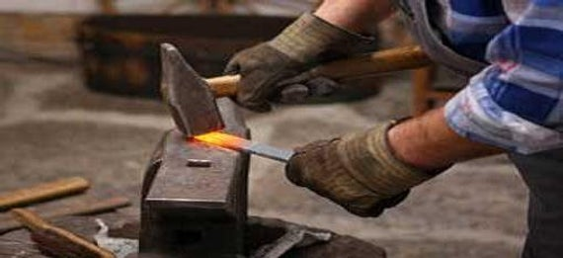
1. Forjar
Trabajar un metal cuando está caliente y darle una forma definida por medio de golpes o por presión.
Por extensión, formar, moldear, crear.
Lic. Jorge Zamudio B.

Slide 3
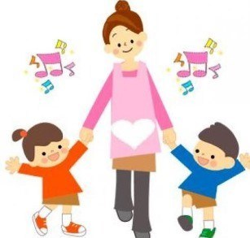
2. Maestras de calidad
¿Quién es una “maestra de calidad”?
¿Cómo reconocerla?
¿Cómo se forja una maestra de calidad?
¿Qué hacer para que continúe siéndolo?
Lic. Jorge Zamudio B.

Slide 4
Queremos calidad en todo
En los servicios y atenciones que recibimos.
En los artículos y productos que adquirimos.
En los alimentos que consumimos.
En las relaciones personales que mantenemos.
Y en la vida que vivimos (“calidad de vida”).
Lic. Jorge Zamudio B.

Slide 5
¿Qué es calidad?
“Propiedad o conjunto de propiedades inherentes a algo, que permiten juzgar su valor” – Dic. RAE
Propiedad o atributo que algo posee.
Ese atributo es inherente, es decir, es inseparable a la cosa que lo posee.
Permite hacer un juicio de valor, una estimación de su bondad o valor, y de este modo, una comparación respecto a otras cosas de su misma especie.
Lic. Jorge Zamudio B.

Slide 6
Maestras de calidad
Conocimientos | Habilidades | Actitudes
… … … | … … … | … … …
Lic. Jorge Zamudio B.

Slide 7
Calidad Humana
¿Qué calidad?
Calidad de vida
Calidad Profesional
Lic. Jorge Zamudio B.

Slide 8
Calidad humana
Qué tan buena es una persona en cuanto ser humano (no en una actividad u ocupación).
Hace referencia a la solvencia moral, a los valores y al carácter de la maestra.
¿Cuántas veces te han dicho que eres una buena persona (no “buena gente”)?... ¿Por qué razón o en que circunstancias te lo dijeron?... ¿Qué pensaste… ¿Cómo te sentiste?
Lic. Jorge Zamudio B.

Slide 9
Calidad de vida
Conjunto de condiciones y posibilidades que nos permiten vivir con bienestar y satisfacción y desarrollar nuestro potencial.
Suficiencia económica, salud física y emocional, relaciones satisfactorias, adaptación al medio socio cultural y alegría de vivir (felicidad).
¿Cómo está tu calidad de vida?... ¿Tienes algún déficit o insatisfacción?... ¿Desde hace cuánto tiempo?... ¿Qué has hecho al respecto?
.
Lic. Jorge Zamudio B.

Slide 10
Nivel de bienestar personal percibido o satisfacción vital
(valoración subjetiva)
Calidad de vida
Condiciones socioeconómicas, sanitarias y de apoyo social.
(indicadores objetivos)
Lic. Jorge Zamudio B.

Slide 11
Calidad profesional
Es hacer bien lo que se tiene que hacer (desempeño competente) e interactuar adecuadamente con los alumnos, las colegas y los demás miembros de la comunidad educativa (clima del aula – clima institucional).
Es una de las mejores contribuciones a la formación moral de los niños y niñas.
¿Cómo cuidas y enriqueces tu calidad profesional?... ¿Qué haces por desarrollar tu idoneidad docente?... ¿Y por mejorar tu capacidad de relacionarte satisfactoriamente con los demás?
Lic. Jorge Zamudio B.

Slide 12
3. Afrontar
Es “hacer frente a algo”, en tal sentido puede ser sinónimo de enfrentar, aunque este verbo tiene cierta connotación de conflicto.
Enfrentarse supone fijar límites, “marcar territorio” defender lo propio ante lo de otros. Implica lucha y deseo de vencer.
Afrontar, en cambio, es hacer frente a problemas o situaciones. Es hacernos cargo y asumir la responsabilidad de hacer algo ante lo que se ha presentado o está ocurriendo.
Lic. Jorge Zamudio B.

Slide 13
Afrontar
Es un proceso que comprende los diversos esfuerzos que una persona realiza para limitar el impacto adverso de una situación y/o controlarla.
Se apela a diversos recursos personales y profesionales para hacer frente a la situación y tratar de obtener los resultados más adecuados.
¿Cuál es la ultima situación estresante o difícil que has afrontado como maestra?... ¿O una que recuerdes especialmente?... ¿Cuál fue el resultado?... ¿Cómo te sentiste?
Lic. Jorge Zamudio B.

Slide 14
4. Algunos nuevos retos
Niños y niñas provenientes de familias disfuncionales y desestructuradas (con sus secuelas emocionales).
Creciendo y viviendo en un ambiente de constante exposición a la violencia (en algunos casos “normalizada”).
En contacto, cada vez más frecuente, a nuevas orientaciones sexuales cuyas expresiones se hacen cada vez más patentes y socialmente permitidas.
Lic. Jorge Zamudio B.

Slide 15
Cognitiva
Psicomotriz
ÁREAS DE DESARROLLO
Socio emocional
Lic. Jorge Zamudio B.

Slide 16
Reconozca que los niños y niñas pueden llegar a la escuela con diferentes necesidades (afectivas y de aprendizaje).
Asegúrese de que los estudiantes tengan la oportunidad de sentirse aceptados, queridos y valorados (afiliación o pertenencia).
“Las emociones están presentes en todo momento en nuestras vidas y las emociones impulsan la atención que a su vez impulsa el aprendizaje y la memoria”.
Robert Sylvester – “Emoción y Atención".
Haga del salón de clases un lugar agradable y seguro.
Lic. Jorge Zamudio B.

Slide 17
Lic. Jorge Zamudio Bustamante
Educador - Profesor de Ética y Desarrollo Personal Especializado en Psicología de Pareja y Familia
jorzabu@hotmail.com

